Slide 1



智慧快递

Slide 2



快递运营管理
任务一：快递运营筹备
任务二：快件收寄作业
任务三：快件处理作业
任务四：快件派送作业
任务五：快递客户服务

Slide 3
任务一 快递运营筹备
学习活动一：行业认知
学习活动二：服务介绍
学习活动三：业务申请
学习活动四：网点管理

Slide 4
任务一 快递运营筹备
学习活动二：服务介绍
学习目标：
1.能独立办理操作保价件业务.
2.能独立办理操作回单件业务.
3.能独立办理操作货到付款件业务.
4.能向客户简单介绍标准件业务.
5.能独立办理自提件业务.

Slide 5
任务一 快递运营筹备
学习活动二：服务介绍
1、保价件业务
（一）保价快件收件操作要求：
收派员在接到下单信息后，需在公司规定的收件时间内，赶至客户处收取快件。保价快件的收取与其它快件一样；收件过程中，针对较重要或价值较高的物品，收派员应提醒客户选择保价服务，并作好说明工作；对于客户保价的货物，必须加强对快件托寄物品的查验，查验包括托寄物内容、数量等，并要求在填写运单时准确填写托寄物的品名。
2、回单件业务
3、货到付款件业务
4、自提件业务
5、标准件业务

Slide 6

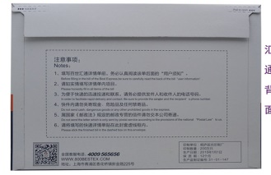
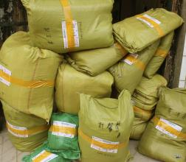
任务一 快递运营筹备
学习活动二：服务介绍
（二）保价封贴操作要求
1、保价件业务
包装 | 包装袋、文件封 | 规则箱体货物 | 不规则外包装
标准 | 封口处，粘贴数量为1张 | 箱体两面的封口处中间，粘贴数量为上下各一张，合计2张； | 靠近贴运单处的封口及另一封口，最多粘贴2张
图示
请用彩色大头笔标识保价封贴的粘贴位置和数量。
2、回单件业务
3、货到付款件业务
4、自提件业务
5、标准件业务

Slide 7
任务一 快递运营筹备
学习活动二：服务介绍
1、保价件业务
（三）收件入仓
保价快件的入仓操作与普通快件相同。
（四）快件装车
装车交接过程中，需对保价快件进行重点检查，如发现保价封贴异常、保价快件外包装破损的暂时不予上车，并及时将异常情况报知营业部现场负责人；营业部现场负责人将异常情况上报，并按规定处理。
2、回单件业务
3、货到付款件业务
4、自提件业务
5、标准件业务

Slide 8
任务一 快递运营筹备
学习活动二：服务介绍
1、保价件业务
（五）保价快件中转操作要求
1.快件中转卸车
操作员按标准流程执行解封车、卸车操作；
操作员中转卸车时，对包括保价快件在内的所有快件轻拿轻放，严禁野蛮操作；
运作员需对进行卸车操作的保价快件进行重点检查，如发现保价封贴异常、保价快件外包装破损的，须及时报现场负责人，并进行登记上报。
2.快件装车
装车交接过程中，直接装车的保价快件在装车时注意与其它快件尽量分开摆放，且在不会压坏其它货物的前提下，摆放于其它快件之上；
操作人员需对装车的保价快件进行重点检查，如发现保价封贴异常、保价快件外包装破损的不予上车，并及时将异常情况报知分拣中心现场值班负责人；
分拣中心现场值班负责人负责将异常情况上报并按规定对异常情况进行调查处理。
2、回单件业务
3、货到付款件业务
4、自提件业务
5、标准件业务

Slide 9
任务一 快递运营筹备
学习活动二：服务介绍
1、保价件业务
（六）保价快件派送操作要求
1.派件出仓
仓管员在安排保价业务快件派送时要注意风险控制，如一个收派员同一班次有多票（或价值较高）保价快件派送任务时，则需要对派送任务加以调配，如可由司机或其它收派员协助派送等措施；收派员需对派件出仓交接的保价快件进行重点检查，如发现保价快件外包装或保价封贴破损的，可以拒绝接收，由仓管员进行登记上报，待处理完毕后再出仓派送。
2、回单件业务
3、货到付款件业务
4、自提件业务
5、标准件业务

Slide 10
任务一 快递运营筹备
学习活动二：服务介绍
1、保价件业务
2.快件派送
保价快件与其它快件一样，派件过程中必须严格执行小件不离身，大件不离视线的规定；
收派员在派送保价快件时，需当面提醒客户检查快件外包装及保价封贴；
客户检查保价快件外包装、保价封贴，确认快件无误后签字验收。当收件人不在，无法亲自签收时，收派员须与运单上收件人沟通，进行下一步操作：如果收件人未要求由他人代签收，则收派员将该件带回分点部进行问题件处理；
如果收件人同意由他人代签收，则要求代签收人提供可证明本人身份的合法证件，核实无误后方可代签收。收派员需提醒代签收人在签名后加上“代”字，收派员还须将该证件类型及证件号码填写在运单“备注”栏中；如果代签收人不在或无法提供本人身份的合法证件，则停止派送，将快件带回分点部进行问题件处理。
2、回单件业务
3、货到付款件业务
4、自提件业务
5、标准件业务

Slide 11
任务一 快递运营筹备
学习活动二：服务介绍
1、保价件业务
（七）保价快件异常情况处理办法
1.保价封贴和外包装异常处理
快件操作各环节需要对上一环节流转的保价快件外包装或保价封贴完整性进行检查，在发现保价快件外包装或保价封贴破损、箱内托寄物品出现损坏、短少等异常情况时，需及时通知现场值班负责人，由现场值班负责人进行处理。
2.运单（保价部分内容）填写异常处理
“声明价值”“是否保价”不允许修改，如出现错误，需要重新换单。如“运费”、“合计费用”、“保价费”，其修改方法按现有规定操作。
“实际重量”如果在误差范围内的且不影响到计费重量，可不进行修改；但超过误差范围的且影响到了计费重量，按现有规定操作。
2、回单件业务
3、货到付款件业务
4、自提件业务
5、标准件业务

Slide 12

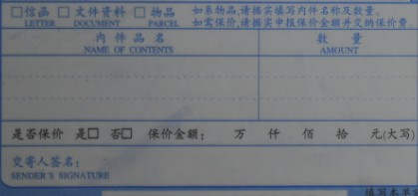


任务一 快递运营筹备
学习活动二：服务介绍
要素 | 服务介绍 | 服务认知
 | 在快递服务过程中，寄件人可对托寄物内容向快递公司声明价值，并缴纳相应的费用，当货物在运输过程中发生损坏时，快递公司将按照托运人的声明价值赔偿一定损失。 | 服务主体： 服务客体： 服务内容：
 | 只需在运单的“是否保价 □是 □否”栏打“√”，在“声明价值”栏如实填写保价金额数（元），即完成该票快件的保价操作。
 | 费用为声明价值的一定比例（例如1%），最低收费1元，尾数遵循四舍五入的原则。 例如：中通快递的保价费率为2%声明价值为200元的中通保价快件，保价费用为4元。 | 请上网查询： 顺丰速递的保价费率： 圆通速递的保价费率： 例如：声明价值为350元的圆通保价快件，保价费用为 元（大写）。
快递保价服务

Slide 13



任务一 快递运营筹备
学习活动二：服务介绍
 | 快递公司 | 保价费是由 支付； A/寄件人 B/快递公司 C/收件人 赔偿损失是由 承担； A/寄件人 B/快递公司 C/收件人
 | 快件在投递过程中发生遗失、损坏、短少、延期等问题，将按照寄件人的声明价值赔偿一定损失。 | 快件在 情况下，寄件人可以要求赔偿。
 | 快件声明价值不得超过快件实际价值； 按托寄物的声明价值和损失比例赔偿，托寄物声明价值高于实际价值的，按实际价值赔偿。 | 选择：价值3000元的手机，想保价，以下哪个声明价值是合理？ A/3500元 B/3000元 C/2500元
快递保价服务

Slide 14
任务一 快递运营筹备
学习活动二：服务介绍
1、保价件业务
（一）接收订单信息
收派员收到客服部下发的注明有 “有回单业务 ”的收件订单信息。
（二）收件准备
1.按标准收件流程备好所需工具和物料。
2.备好回单运单。
2、回单件业务
3、货到付款件业务
4、自提件业务
5、标准件业务

Slide 15
任务一 快递运营筹备
学习活动二：服务介绍
1、保价件业务
（三）现场操作
1.至客户处按标准收件流程对快件进行操作。
2.回单运单的填写
（1）将运单上的收寄双方地址对调填写在回单运单上，其他内容无需填写。
（2）客户在回单运单备注栏注明回单业务指定的回单签收人或所需加盖的印章类型。
3.做件
（1）收派员在普通快件运单的备注栏中写上 “有回单业务”字样。
（2）收派员将快件运单的随货运单、回单运单以及需要签收的回单按照由上至下的顺序摆放并全部放在运单袋内，用胶纸牢固地粘贴于快件上，和快件一起寄送给收件方客户，同时，须在快件上粘贴回单贴纸。
2、回单件业务
3、货到付款件业务
4、自提件业务
5、标准件业务

Slide 16
任务一 快递运营筹备
学习活动二：服务介绍
1、保价件业务
（四）派送操作
1.收派员接收到粘贴有回单贴纸的快件时，须检查回单运单、回单的完整性，如有异常须及时交仓管员上报客服部跟进。
2.按正常的派件流程将快件交付客户签收。
3.将寄方客户提供且要求收方客户签收的回单交由回单运单备注栏内指定的客户签收或盖章，如收方客户有需求，还需要配合客户进行快件托寄物数量、内容等检查。
4.对于签收完毕的回单（需收方客户签收的单据），收派员须认真查看回单各联的用途，将正确的一联留给快件收件方客户，将需寄回给寄方客户的回单联保留并进行回单回寄操作。
2、回单件业务
3、货到付款件业务
4、自提件业务
5、标准件业务

Slide 17
任务一 快递运营筹备
学习活动二：服务介绍
1、保价件业务
（五）回单回寄操作
1、回单运单的填写：收派员将回单运单上的内容填写完整，包括件数、运费、付款方式、原寄地、目的地、收派员工号及收件时间等，并交客户确认签名。
2、回单回寄：收派员将客户签收好的回单（需收方客户签收的单据）用回单运单寄回原寄方营业部。
（六）回单派送
回单快件派送操作按正常快件派送流程操作
（七）费用结算
回单快件必须按照回单业务操作流程来进行，网点之间按照 X元/票结算（广东省内 XX公斤/每票以下不收签收回单手续费），严禁回单快件使用到付面单。
2、回单件业务
3、货到付款件业务
4、自提件业务
5、标准件业务

Slide 18
任务一 快递运营筹备
学习活动二：服务介绍
回单业务流程
给货单
装回单袋
录单转出
寄件客户
收件业务员
转运中心
寄件站
发件扫描退接收网点
交寄件人
转交业务员
到件扫描
货单随货分拣中转
回单核销
签回单
快件到件
收件客户
收件业务员
派件站
拿回货单
整理、发件

Slide 19
任务一 快递运营筹备
学习活动二：服务介绍
快递回单服务
概念：应客户需求，快递服务组织在成功派送快件后，将寄件方客户提供的需收件方客户签名的收条或收货单之类的单据返回寄件方客户的服务。
适合对象：
月结客户
散单客户
办理手续：只需要在运单的“□签单返还”栏打“√”，并填写快递回单的运单号，即完成该票快件的操作。
收费标准（以顺丰速运为例）：
大陆月结至大陆3元/票。大陆月结、非月结至港澳台10元/票。当月结算运费金额达到5000元以上的月结客户，可免费享受此项服务。

Slide 20
任务一 快递运营筹备
学习活动二：服务介绍
1、保价件业务
（一）货到付款件的揽收
1.在揽件时，寄件人若要求运费到付，则取件员需判断所投递目的地是否能做到付（以公司实际公告开通的区域为准）。若能则正常揽收，若不能做到付则需向寄件人解释原因，并告知寄件人必须改为原付才能寄送。
2.揽件公司在揽件是一律使用代收货款或到付专用运单。
2、回单件业务
3、货到付款件业务
4、自提件业务
5、标准件业务

Slide 21
任务一 快递运营筹备
学习活动二：服务介绍
1、保价件业务
（二）货到付款件的进仓理货
1.各公司应在公司仓库内部划定COD(Cash On Delivery即货到付款)专区，COD到件后直接分拣到COD专区。
2.各分公司根据所有货到付款件的运单号、到付金额等进行登记，并交于财务部做收款销账管制。
2、回单件业务
3、货到付款件业务
4、自提件业务
5、标准件业务

Slide 22
任务一 快递运营筹备
学习活动二：服务介绍
1、保价件业务
（三）货到付款件的派送
1．派件员在登记货到付款件到《派件表》时应注意对COD件在备注栏进行标注。
2.对于大金额到付款货件，派件员在派送前，应先联系收件人，确认送件时间及是否有备齐货款。
3.派送货到付款件时，派件员要坚持先付款，后交货的原则，根据运单所批注的货到付款金额向收件人收取运费。
4.遇到收件人拒付、或认为价格过高等情况时，应向收件人简要说明的常态运费批价规则。若收件人不能接受解释，必须立即通知公司，由公司通过邮件或系统发送消息给揽件公司，根据揽件公司的回复意见来决定下一步处理动作。
5.对于货到付款件的派送，在收件人未支付到付运费前，不能将货件交付给客户。
2、回单件业务
3、货到付款件业务
4、自提件业务
5、标准件业务

Slide 23
任务一 快递运营筹备
学习活动二：服务介绍
1、保价件业务
（四）费用结算——到付件手续费(每家公司规定不一样)
派件网点退总部到付额XX%，留存XX%，总部返给发件网点到付额XX%。代收货款手续费：代收货款单票最高限额XXXXX元，派件网点留取代收额的XX‰作为派件手续费（最低XX元/票），总部留取XX‰作为结算手续费，最低收取XX元/票。
2、回单件业务
3、货到付款件业务
4、自提件业务
5、标准件业务

Slide 24
任务一 快递运营筹备
学习活动二：服务介绍
4.5、种类
代收货款服务
服务介绍
办理使用
适用范围
收费结算
寄件须知
顺丰可以按照寄件方客户（卖方）与收件方客户（买方）达成交易协议的要求，为寄件方客户提供快捷的货物（商品）专递，并代寄件方客户向收件方客户收取货款；同时，可以提供次周、隔周返还货款的服务。
只要是顺丰月结客户，销售的货物是依法经营、合法生产有质量保证的产品，且有良好售后服务，与顺丰签订《代收货款服务协议》生效后，即可享受代收货款服务。
所有大陆月结客户。
物品范围：
符合快件承运范围，同时代收货款金额在10000元（含）内的货物。
根据客户性质、返款周期及代收金额情况决定服务费率。
代收货款运费可以寄付、到付和转第三方付，代收货款服务费由寄件方付（委托方付），不可转第三方付或到付。
需要提供与此货物相符的收款凭证，如货物发票或收据的原件。如寄方客户与收件人约定无须收款凭证，则以运单为收款依据。

Slide 25
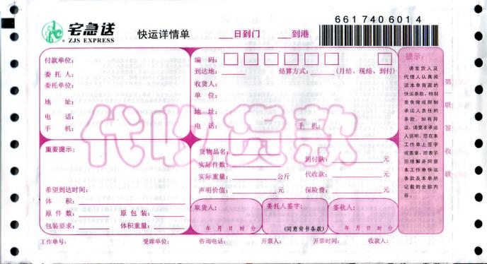
任务一 快递运营筹备
学习活动二：服务介绍

Slide 26
任务一 快递运营筹备
学习活动二：服务介绍
1、保价件业务
（一）收件操作
1.按正常收件流程收取快件；
2.须要求寄件客户在我司运单“备注栏”内注明“同意自取”字样，并签名或盖章确认；
3.“备注栏”内的签名或盖章须与“寄件人签署或盖章”栏的签名或盖章一致，收派员在运单备注栏注明是自取件；
4.严禁收派员代替或伪造客户签名。
2、回单件业务
3、货到付款件业务
4、自提件业务
5、标准件业务

Slide 27
任务一 快递运营筹备
学习活动二：服务介绍
（二）派件操作
1.自取快件到达目的地营业部；
2.仓管员通知客户携带有效证件（身份证、暂住证等）前来自取，并告知客户本营业部的详细位置、联系电话和付款方式；
3.如需其他人员代取，除须提供代收人有效证件外，还需要提供收件人的有效证件和委托书；
4.客户到达营业部取件时，仓管员须主动要求客户出示有效证件；
5.仓管员核对客户提供的证件。
核对无误后，将快件交给客户，并在运单备注栏里注明收件人身份证号码，如非本人取件，则同时注明代收人姓名及身份证号码；
证件核对异常，仓管员不得将快件交给客户，须提醒客户携带有效证件取件。
6.对客户未在当天自取的快件，由仓管员按滞留件处理流程操作；
7.对于当日未自取的快件，仓管员次日再次与客户联系确认取件日期；
8.到件三日还未自取的自取件上报客服部跟进处。
1、保价件业务
2、回单件业务
3、货到付款件业务
4、自提件业务
5、标准件业务

Slide 28
任务一 快递运营筹备
学习活动二：服务介绍
1、保价件业务
2、回单件业务
3、货到付款件业务
4、自提件业务
5、标准件业务

Slide 29
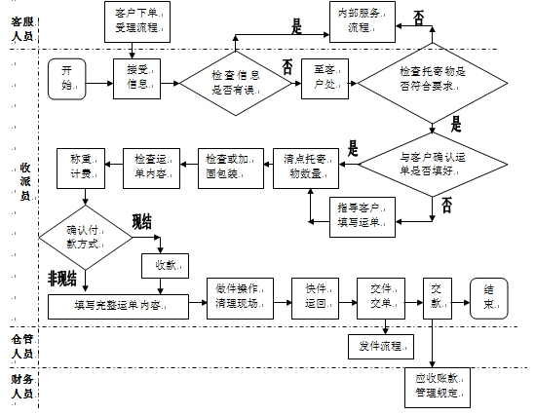
任务一 快递运营筹备
学习活动二：服务介绍

Slide 30
任务一 快递运营筹备
学习活动二：服务介绍
隔日达
今发后至，即今天寄件隔日送达目的地客户手中。
时效定义：以寄件时间(北京时间)为准，最晚在48小时内递送到目的地客户手中。
典型的承诺服务
次日达
今发明至，即今天寄件次日送达目的地客户手中，
时效定义：以寄件时间(北京时间)为准，最晚在24小时内递送到目的地客户手中。
次晨达
今发明晨至，即当天寄件，次日上午前送达目的地客户手中。
时效定义：以寄件时间(北京时间)为准，最晚在12小时内递送到目的地客户手中。
即日达
今发今至，即今天寄件今天送达目的地客户手中。
时效定义：以寄件时间(北京时间)为准、最晚在12小时内递送到目的地客户手中。

